Slide 1
Методическая разработка урока по информатике
в 7 классе
Подготовила: учитель информатики Игошкина Ю. В.
ГБОУ СОШ «ЦО» пос. Варламово

Slide 2
Дистанционное обучение занимает большую роль в модернизации образования.
Сегодня Интернет прочно вошел в нашу жизнь. Современное образование немыслимо без компьютеров и Интернета. Большинство современных школьников активно используют компьютер и Интернет в своей жизни и образовании.
Плюсы
Возможность учиться в любое время
Возможность учиться из любого места
Индивидуальный подход
Доступность
Освоение новых технологий
Самостоятельность

Slide 3

Информатика 7 класс
Тема : «Технология работы с Google документами»
Тип урока: Изучение новой темы
Длительность урока: 30 минут

Slide 4
Этапы урока
Организационный этап. Приветствие.
Объявление темы урока
Актуализация и целеполагание.
Изучение нового материала.
Закрепление нового материала.
Домашнее задание.
Рефлексия.
2 мин.
3 мин.
15 мин.
5 мин.
3 мин.
2 мин.

Slide 5

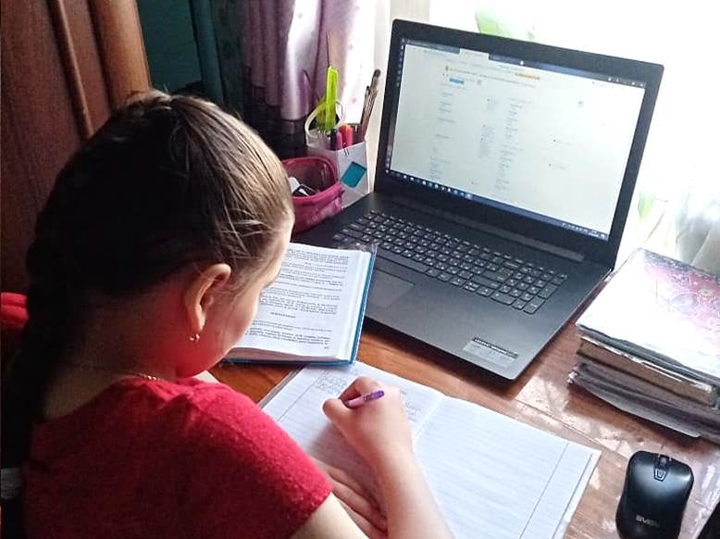

Организационный этап.
Дети входят на платформу Zoom, приветствие, отмечаем посещаемость. Объявляем тему урока.

Slide 6
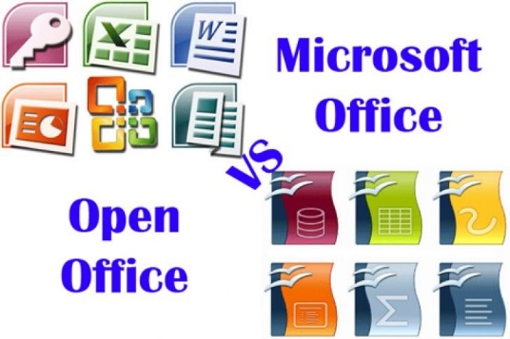
Актуализация и целеполагание
Учитель: Для работы с текстом на персональном компьютере используются специальные программные средства, называемые текстовыми редакторами или текстовыми процессорами. Назовите их.
Ребята не у всех дома есть офисный пакет с необходимыми документами для выполнения работ. На помощь к нам приходят облачные технологии, а именно Google Docs
В нём можно создавать, импортировать и редактировать текстовые документы любой сложности. Стоит помнить,
что в нём функции ограничены. Чтобы пользоваться всеми сервисами, необходимо завести свой аккаунт (учётную запись)
Озвучивание темы урока.

Slide 7
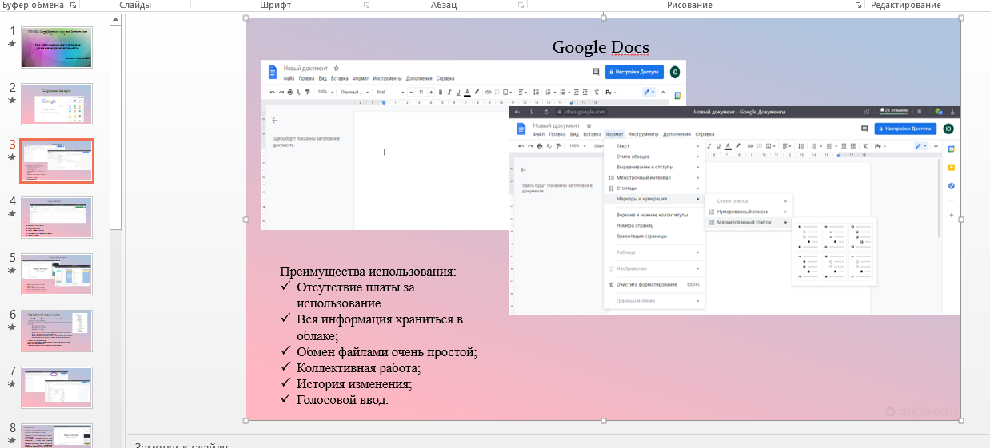
Изучение нового материала
Учитель транслирует на экране презентацию и
комментирует слайды.
Дети делают записи в тетради

Slide 8
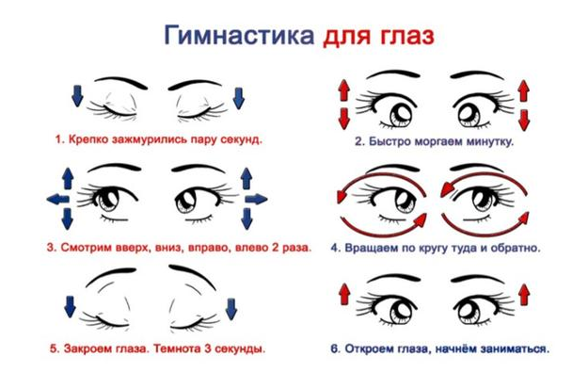
Физкультминутка
(упражнение для глаз)
Учитель транслирует на экране картинку
Дети выполняют упражнения.

Slide 9
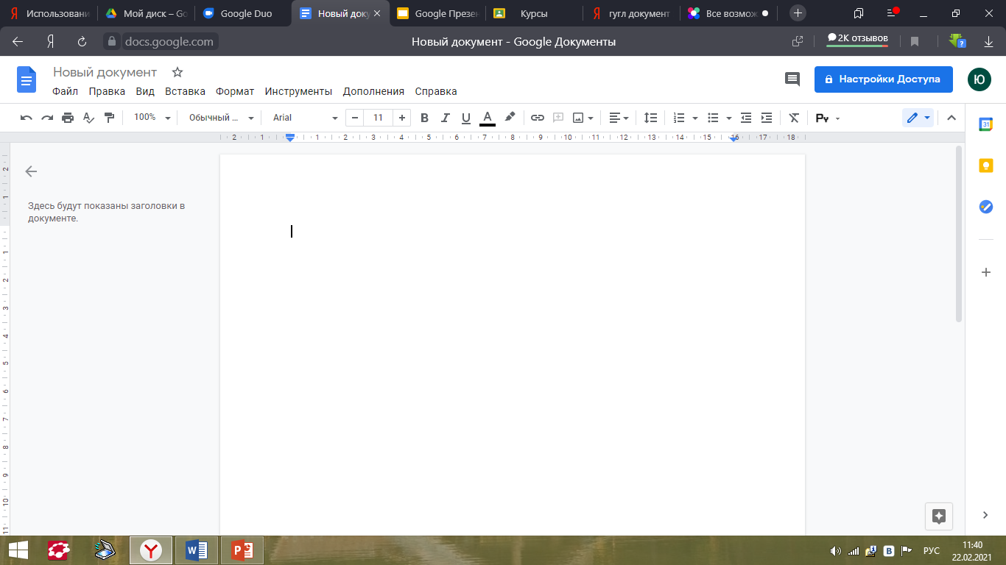
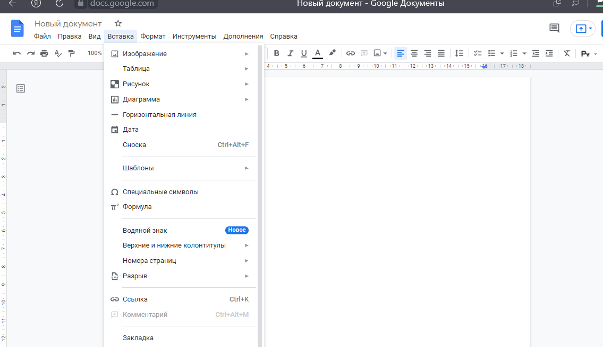
Закрепление нового материала.
Учитель начинает запускать «Демонстрацию экрана».
Вместе с ребятами рассматриваем
интерфейс программы, её внешнее оформление.
Изучаем панель инструментов.

Slide 10
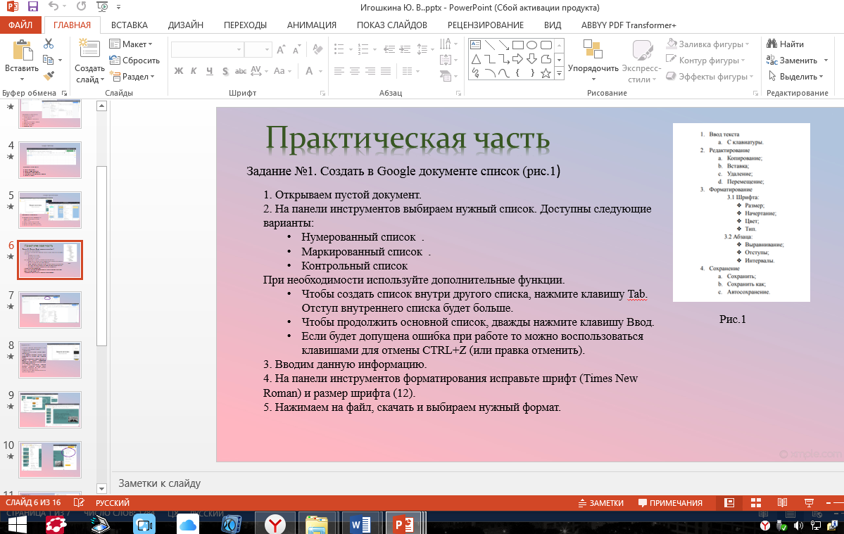
Домашнее задание.
Учитель высылает ссылку на презентацию,
объясняет домашнее задание, транслируя его на экране.
Задание. Создать в Google документе список. Сохраните в формате Docs.
Прислать на почту.

Slide 11

Рефлексия.
Учитель задает вопрос «Есть ли различия между офисным пакетом (Microsoft office) и
облачными технологиями (Google Dogs)?»
Учитель спрашивает: «Есть ли вопросы по данной теме?»
Ребята отвечают.

Slide 12
Данный урок позволяет развивать следующие ключевые компетенции учащегося:
Изучать (умение организовывать взаимосвязи своих знаний);
Искать (умение получать информацию и пользоваться
ресурсами интернета);
Мыслить (умение устанавливать взаимосвязь);
Сотрудничать (умение принимать решение, принимать предлагаемые шаги решения задач);
Технические навыки (умение организовывать учебную работу, пользоваться ПК);
Практические навыки (решению различных прикладных задач);
Адаптироваться (умение находить новое решение).

Slide 13
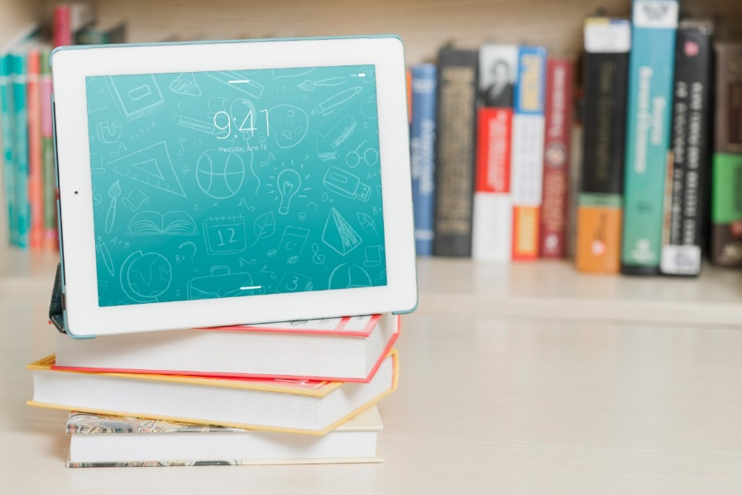
Спасибо за внимание!

